Slide 1
Elastic Path Finder
Top1 & Bronze9

Slide 2
CONCEPT
INDEX
01.
02.
03.
PASSION
SUMMARY

Slide 3
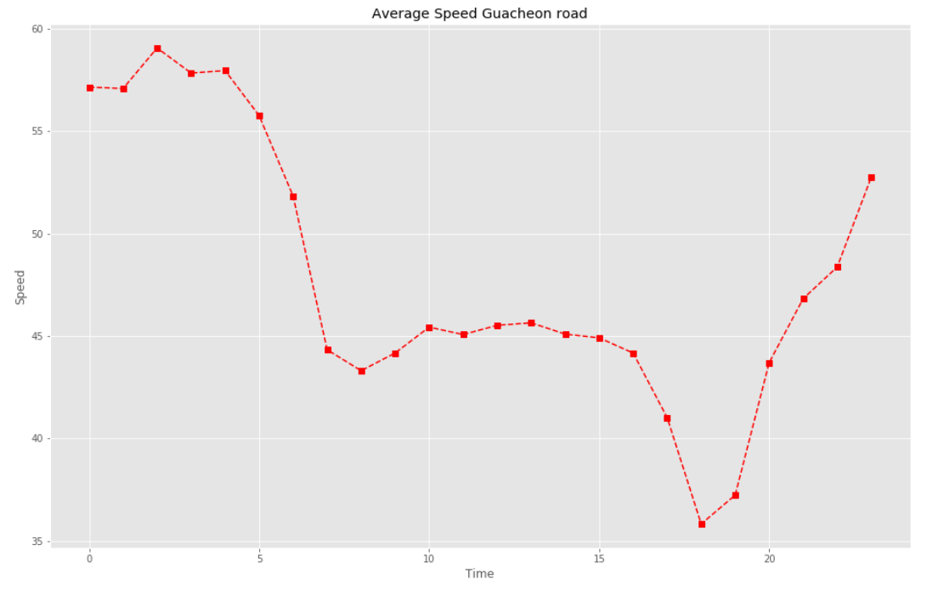
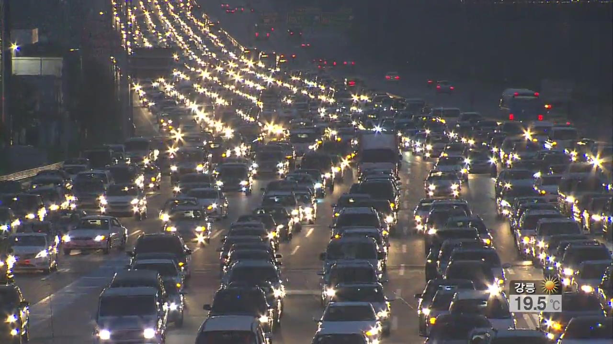
CONCEPT

Slide 4
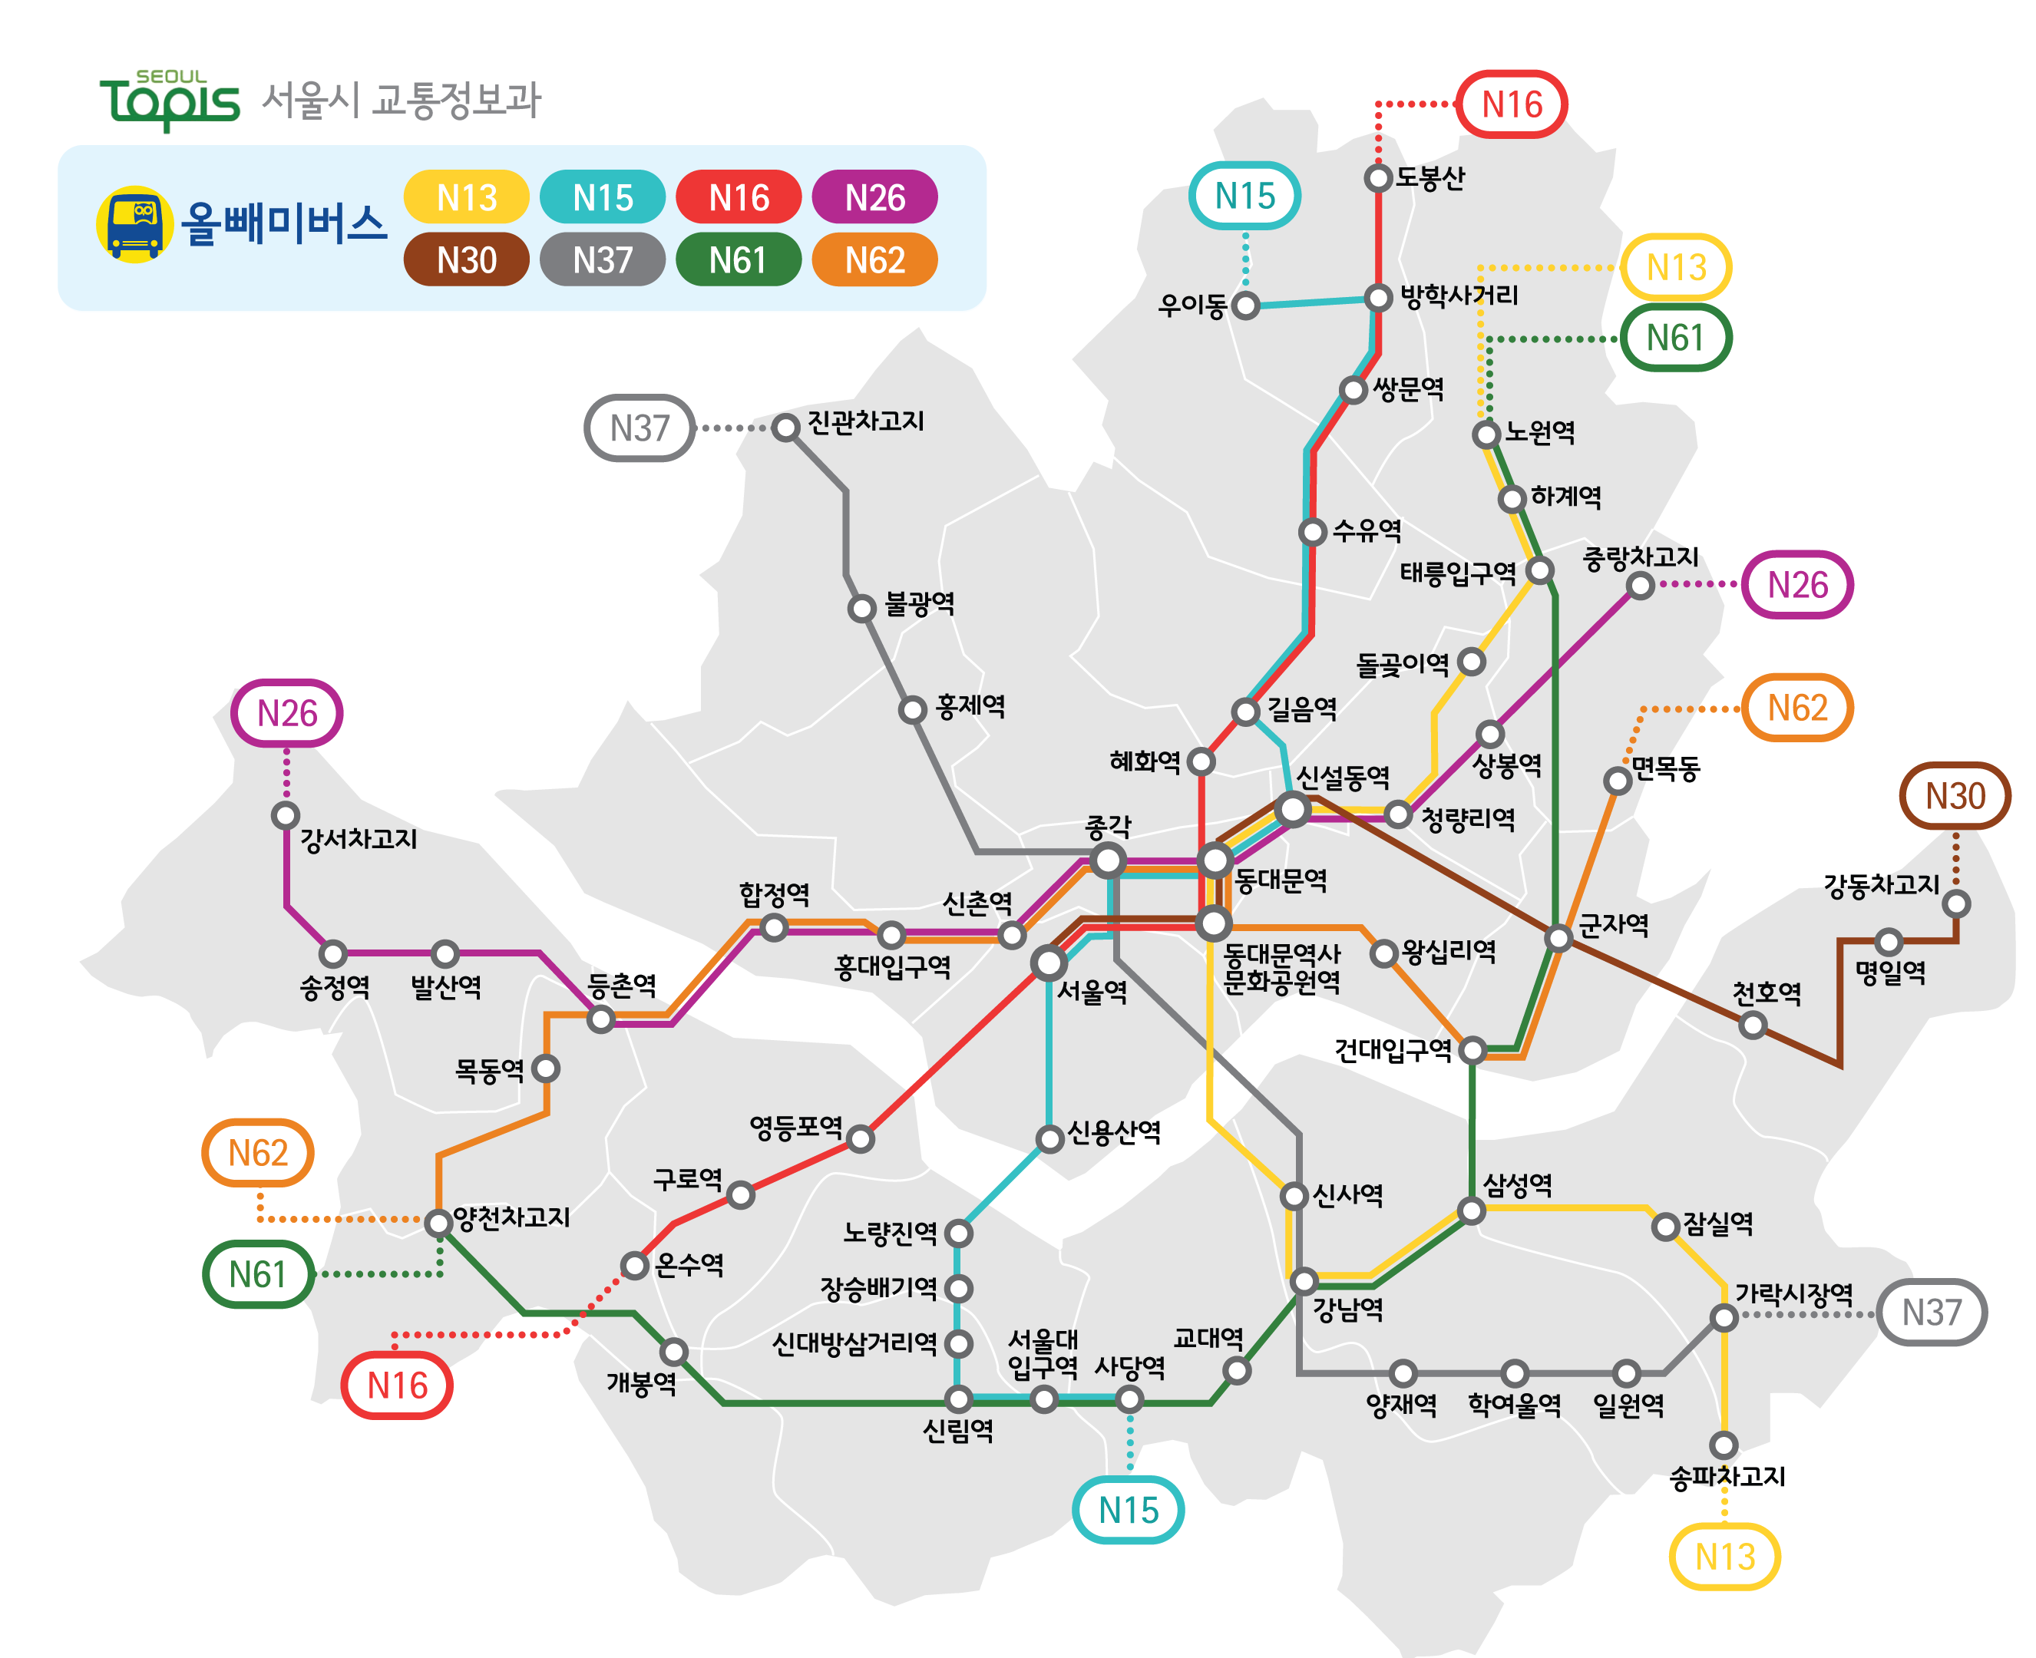
CONCEPT

Slide 5
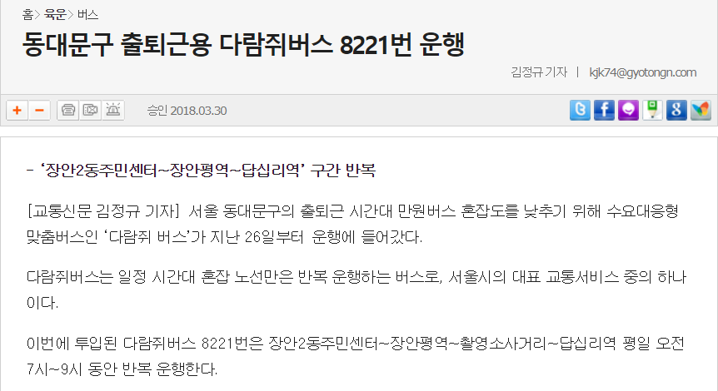
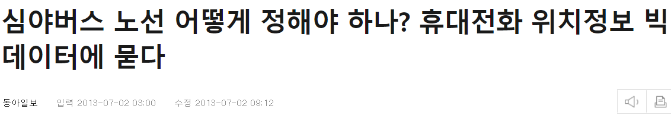
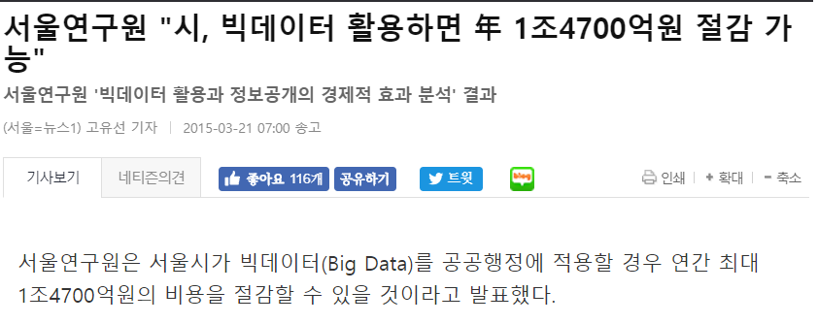
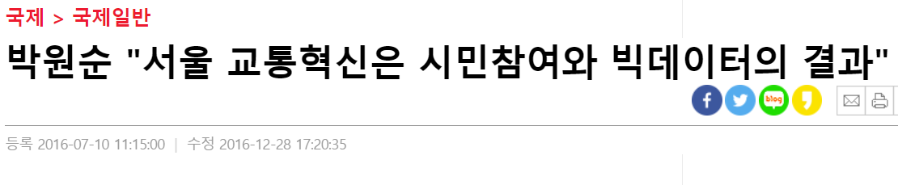
CONCEPT

Slide 6
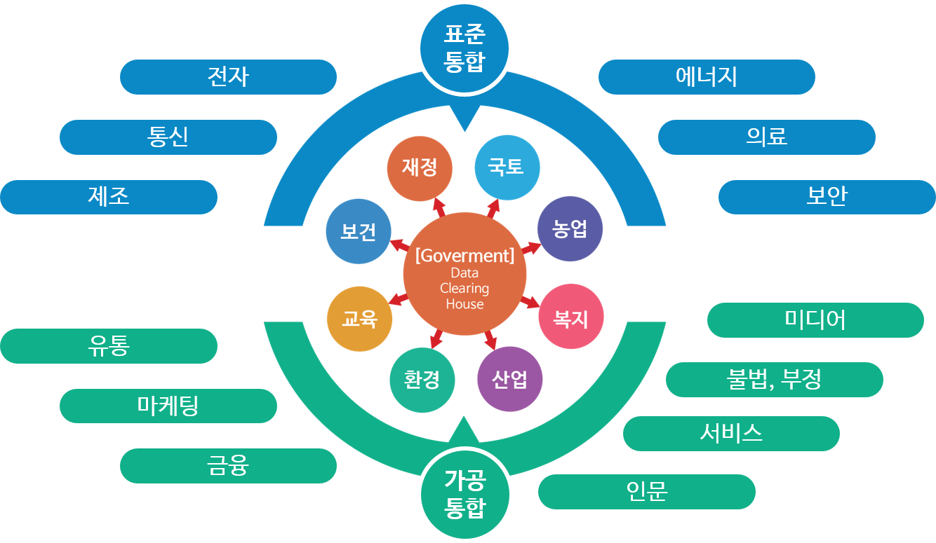
CONCEPT

Slide 7
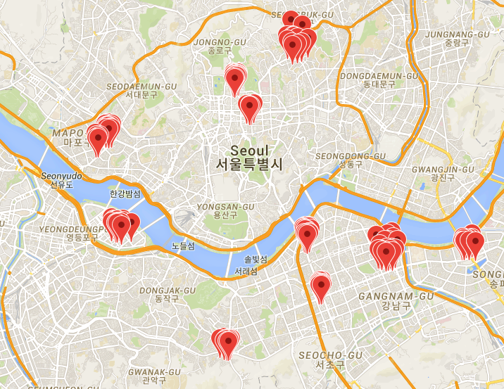
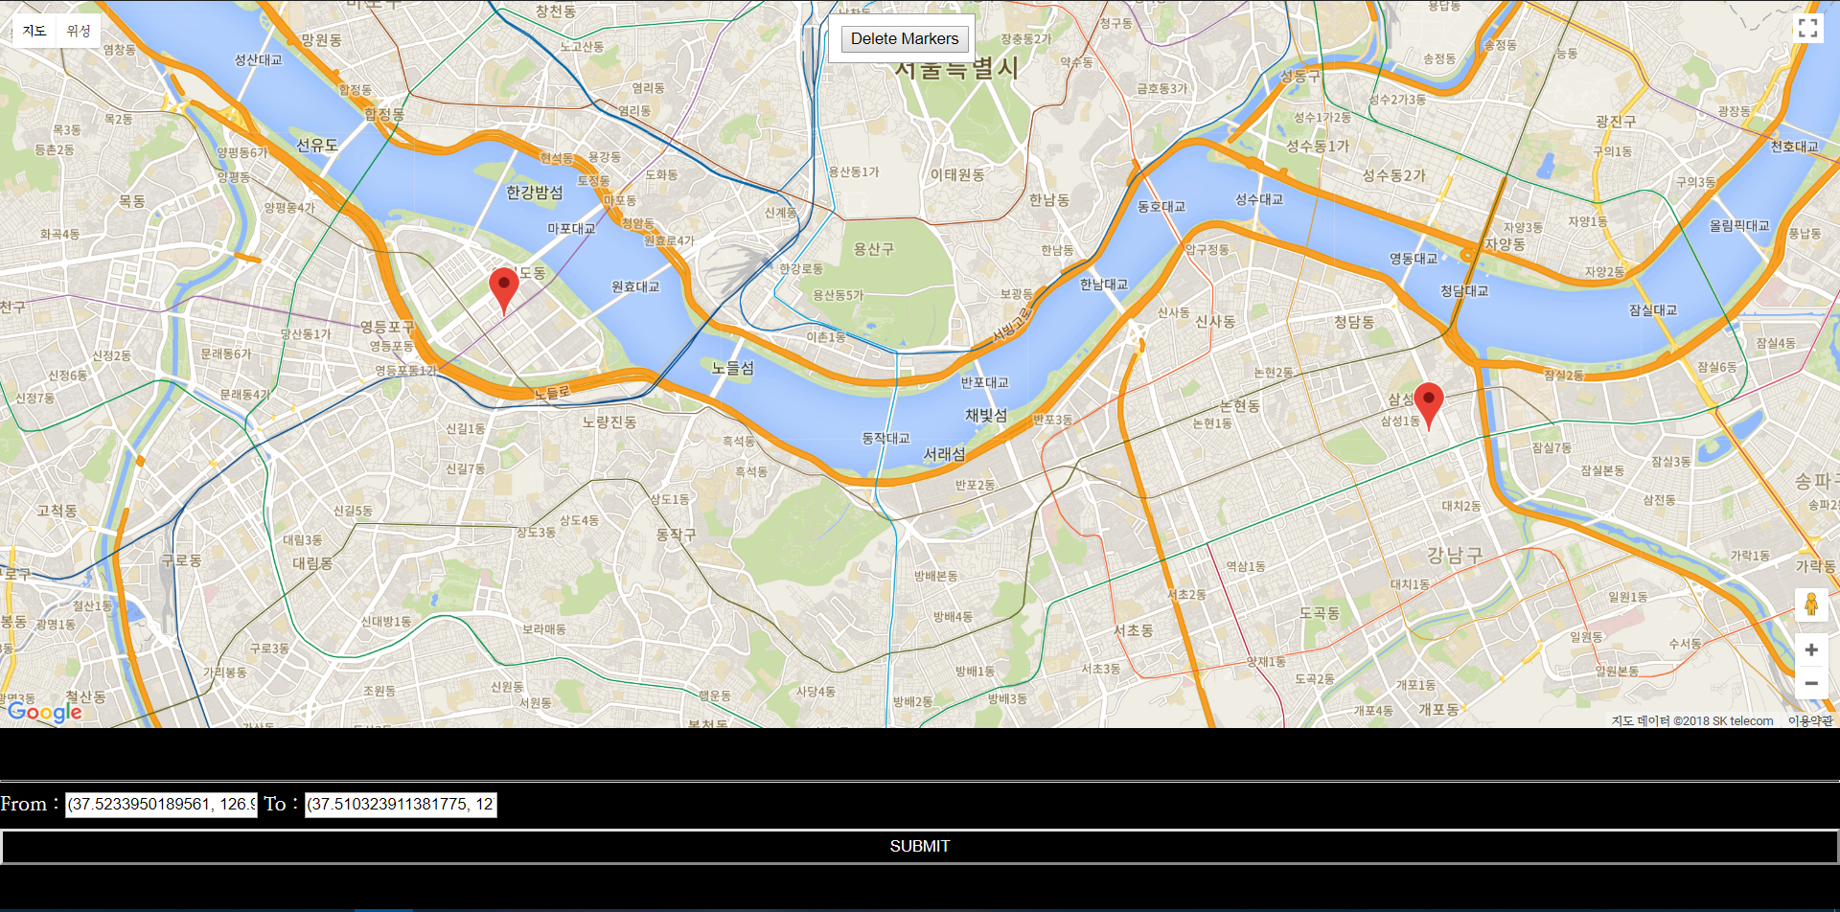
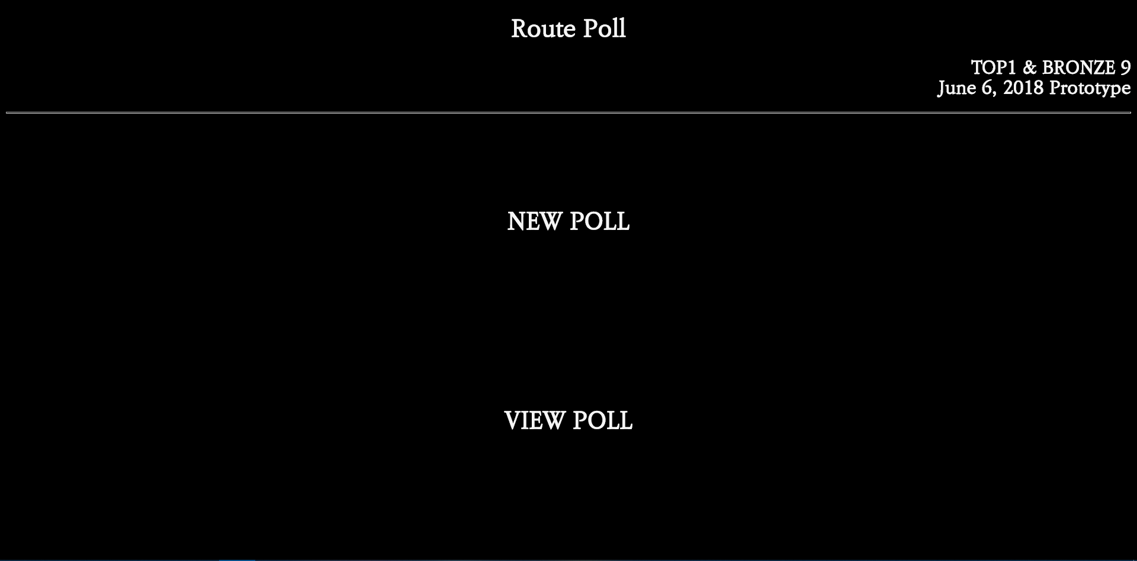
Pipeline

Slide 8
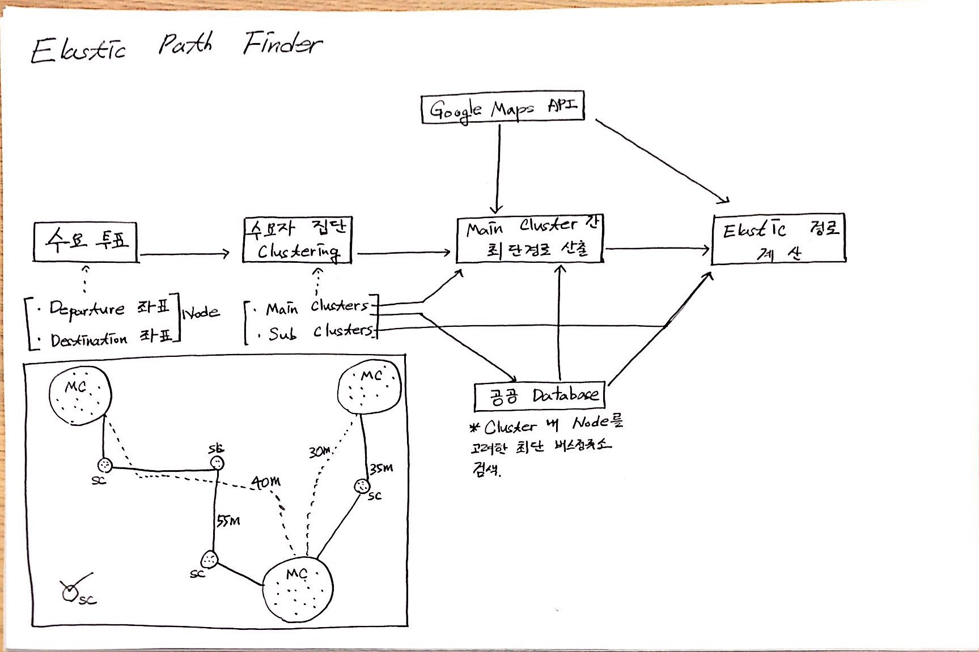

Slide 9
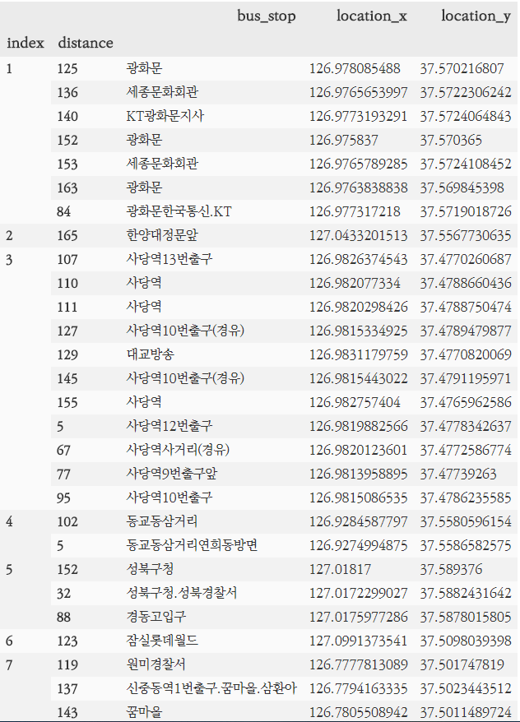
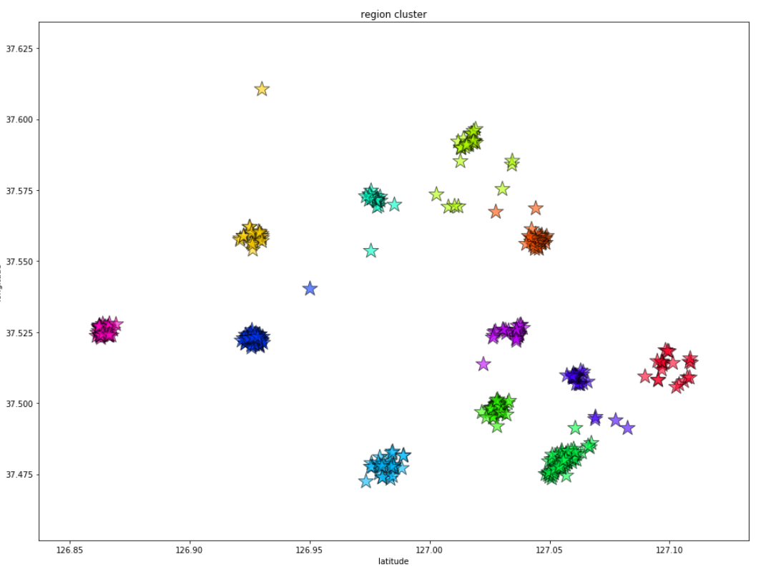
12개 주요 권역
사당
돈암동
코엑스
압구정
광화문
홍대
여의도
목동
잠실
강남
개포

Slide 10



Slide 11
Limitations
투표에 대한 유인책이 부족 할 수 있습니다.
조직적인 조작에 대한 방지책이 필요합니다.
이미 존재하는 노선과의 유사성을 측정하는 데 어려움이 있습니다.

Slide 12
@TODO
조각나 있는 모듈을 하나의 서비스로 제공될 수 있도록 통합
다양한 공공데이터를 활용하여 더욱 정밀한 시스템을 개발
각 분야의 전문가들의 조언을 얻어 진정한 사용자 중심의 서비스를 구축

Slide 13
Thank you note
ADSTORE FREE PPT TEMPLATE
감사합니다!

